Slide 1
Introduction à l'usage des cartes conceptuelles
Daniel K. Schneider
TECFA – FPSE - Université de Genève
daniel.schneider@unige.ch
http://tecfa.unige.ch/DKS
Cours «introduction aux technologies éducatives» (Nicolas Szilas)
18 Novembre 2019

Slide 2
Plan
Origine et usages
Présentation
Les cartes heuristiques (mind maps)
Les cartes conceptuelles (concept maps)
Pratique
Autres langages
Logiciels
2 études de cas

Slide 3
Origines, formes, usages

Slide 4
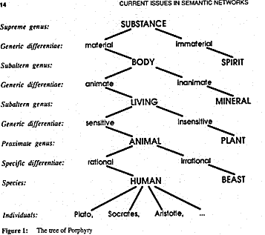
Origines I
Aristote (taxonomies, relations)
Porphyre, philosophe grec (III siècle),
a organisé les relations établies par Aristote dans des catégories: réseau de type hiérarchique.
L’arbre de Porphyre
25.09.07
4

Slide 5
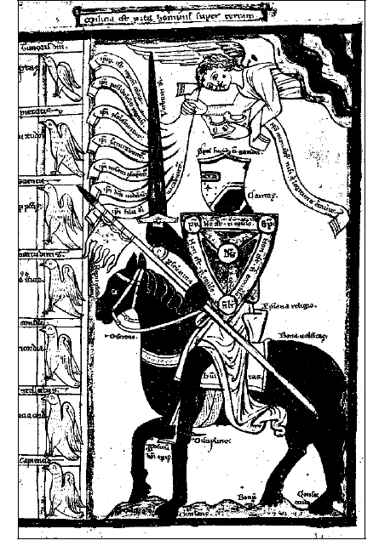
Origines II
Dessins
Le chevalier contre les vices, (Summa de vitiis, Guillaume Peyraut, env. 1250)

Slide 6
Origines III – cartes heuristiques et cognitives
1971 Tony Buzan: Cartes heuristiques (mind maps) basée sur une théorie des hémisphères du cerveau
1995 Novak: Cartes conceptuelles (concept maps) basée sur l’apprentissage significatif de Ausubel:
  L’apprentissage consiste en « l'assimilation de nouveaux concepts et de nouvelles propositions dans les structures conceptuelles ou propositionnelles existantes de l'apprenant » (Novak, 1995).
Traductions différentes vers le français:
La carte, le schéma, le modèle ???
Carte/schéma/modèle mental(e), heuristique, de connaissances, conceptuel(le) ???
Et encore: topogramme, diagramme, ….

Slide 7
Aujourd'hui: Quatre formes principales
Cartes conceptuelles
3. Autres « langages » informels
4. Diagrammes (semi) formels
1. Cartes heuristiques (mind maps)
2. Cartes conceptuelles
au sens étroit
(concept maps)

Slide 8
Utilité multiple des diverses cartes
Utiliser des cartes pour:
Organiser
Ses idées
Ses collections (documents, images, …)
Créer
Des idées (concepts, taxonomies, modèles)
Ses informations
Son temps, son projet
Son site
Décomposer un phénomène / concept
Des communications
Partager et collaborer
Evaluer

Slide 9
Les cartes heuristiques
(mind maps et autres cartes simples)

Slide 10
Usages et utilité de cartes heuristiques
Usages et utilité
Prise de notes
Rappel
La structure d’un mindmap aide la mémorisation
Créativité
Résolution de problèmes
Planification
Présentation
dans un format bien assimilable par le cerveau
Écriture simple, donc libérer des ressources pour la créativité
percevoir tous les éléments et leurs relations
rassembler de façon hiérarchique toute information
Structurée, en profondeur

Slide 11
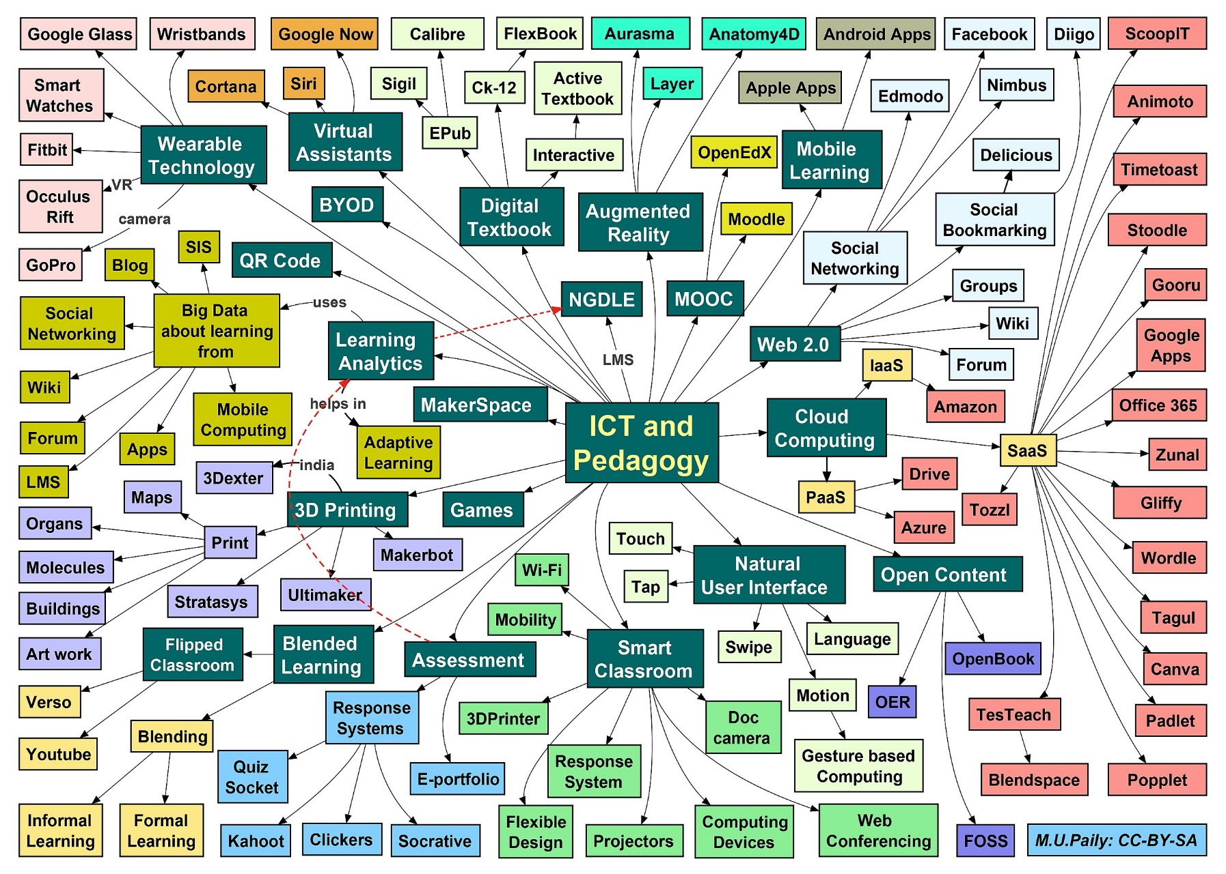
Exemple d’une carte heuristique
https://en.wikipedia.org/wiki/Mind_map (nov 2018)

Slide 12

Principes pour réaliser des «mind maps» type Buzan.
Peut se faire sur papier
✰
Hiérarchisez
Mettez en page
Partez d’un thème central
•
Numérotez
« Soulignez » des
branches dans un
« nuage »
Ajoutez des branches en étoile
Créer une
carte conceptuelle
selon Tony Buzan
Utilisez des flèches
Utilisez des mots-clés
Variez la taille et la police des caractères et des images
Utilisez des codes
…….
Utilisez des images
Utilisez la couleur
…….
«Dessine-moi l’intelligence» Tony Buzan, 1996
Diapositives extraites d’un document de Claude Paquette, conseiller pédagogique, CS de Laval, 2003

Slide 13
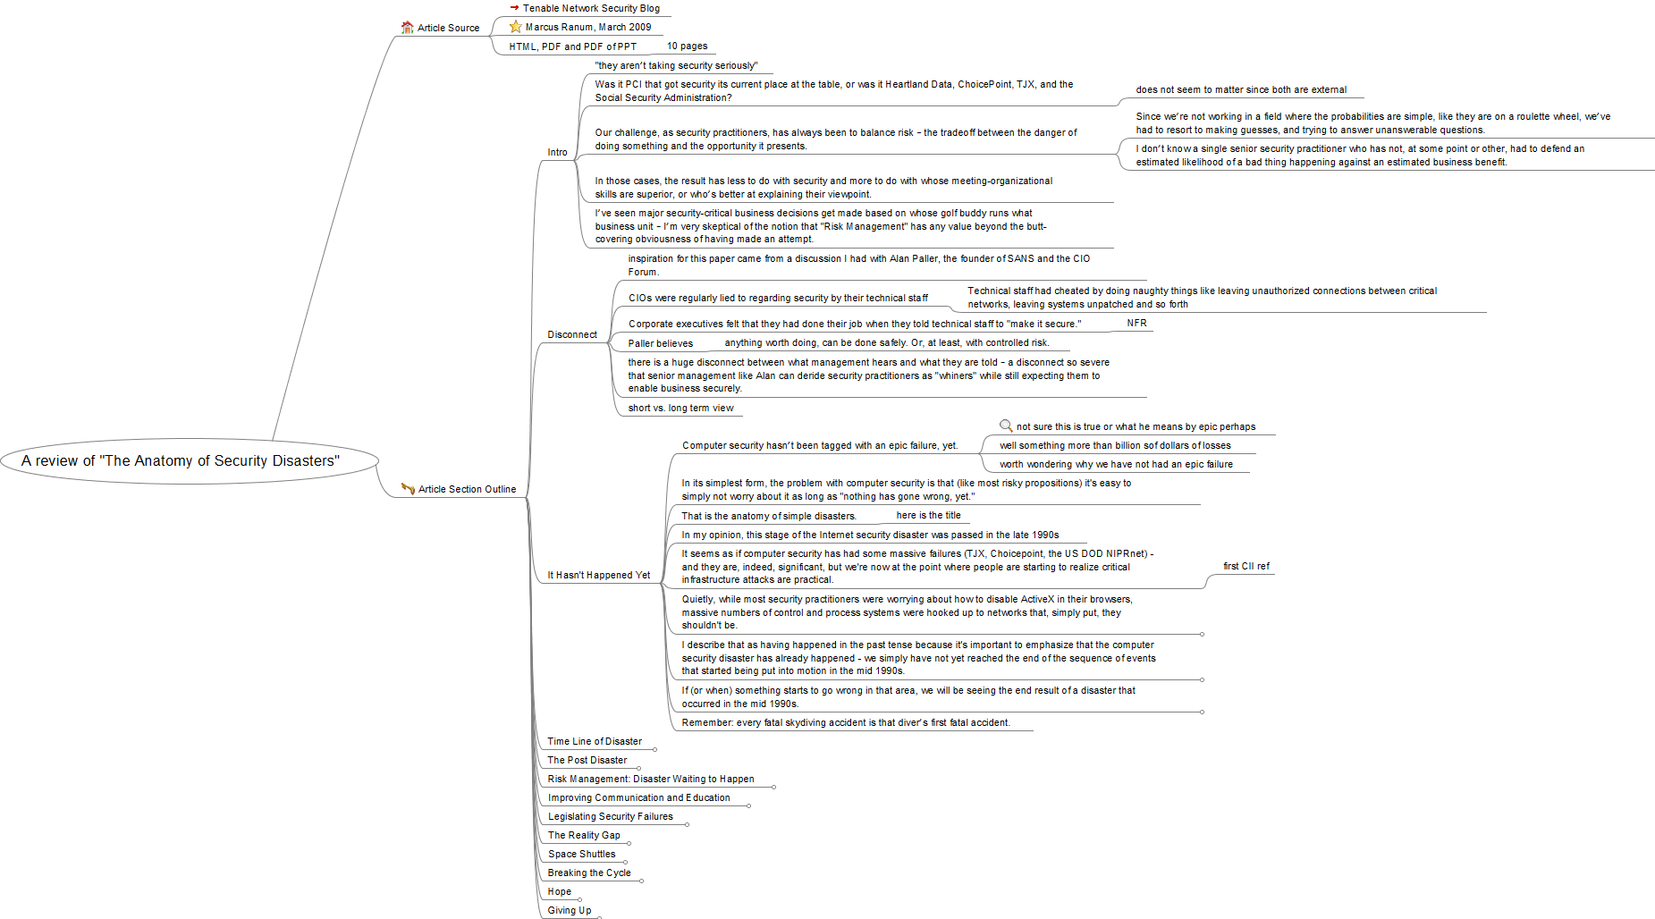
Exemple 3: Une mind map large
Anatomy of a Security Disaster
http://freemind.sourceforge.net/wiki/index.php/Mind_Map_Gallery

Slide 14
Les mind maps dessinés sur papier
La méthode « Post-IT »
Ecrivez des mots clefs sur des Post-IT
Regroupez ces post-IT (sur un mur ou un grand papier)
Arrangez chaque group dans un ordre hiérarchique
Faites une version papier
La méthode papier (simple)
Tournez la feuille latéralement
Commencez au milieu
N’écrivez que des mots clefs (ne dessinez pas de ronds) et utilisez crayon et gomme …

Slide 15
Les cartes conceptuelles
(connecter des idées)

Slide 16
Exemple: Une carte conceptuelle sur l’effet de serre
Effet de serre
Source: Amaury Daele et Denis Berthiaume (UNIL), carte de Budelko et Basque
https://www.unil.ch/files/live/sites/cse/files/shared/brochures/UNIL-CSE_cartes_conceptuelles.pdf

Slide 17
Quelques usages des cartes conceptuelles
Créer
un design
(dispositif, logiciels, appareil,..)
Expliciter et
communiquer des idées complexes
Favoriser l'intégration de nouveaux savoirs avec d'anciens
Evaluer la compréhension/
compétence d'une personne
Décortiquer un phénomène et ses mécanismes
Traiter et intégrer l’information
(théorie d’apprentissage de Ausubel)

Slide 18
Exemple: Une carte conceptuelle sur les cartes conceptuelles
Carte conceptuelle
est composée de
Concepts
Liens
Ressources
s’illustrent avec
exemples
Objets graphiques
Liens Internet
qui forment
Documents électroniques
tels que
possèdent
Propositions
Formes
Attributs
qui érigent
Connecteurs
exemples
Texte
Réseau de concepts
Alignement
Couleur
Position
Rémi Bachelet Repris de : André Laflamme
http://rb.ec-lille.fr/l/CarteConceptuelle/cours-cartes_conceptuelles.pdf

Slide 19
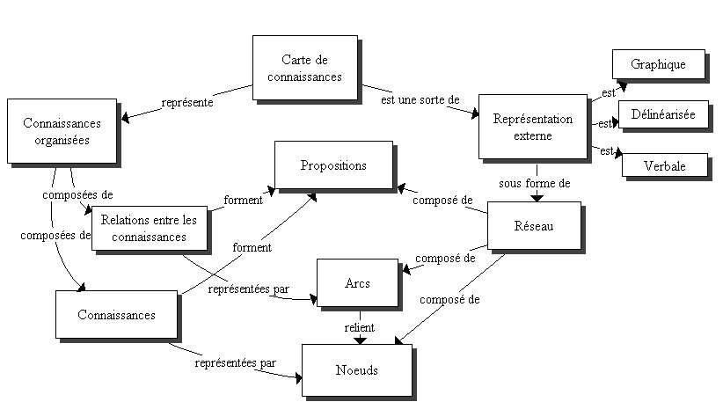
Exemple: Une carte conceptuelle sur les cartes conceptuelles
Source (lien cassé): http://www.profetic.org/dossiers/article.php3?id_article=942

Slide 20
Créer une carte conceptuelle (Novak) – principes de base
Il faut placer un seul concept de premier niveau en haut, au milieu
Les concepts de différents niveaux de généralité doivent être placés à des niveaux hiérarchiques distincts.
  Les concepts de même niveau sont alignés.
  Les concepts généraux sont placés en haut et les concepts plus spécifiques plus bas dans la carte.
Une carte devrait se limiter à 12-15 éléments.
Pour représenter des connaissances larges, on peut faire plusieurs cartes à différents niveaux de généralité. (un nœud peut contenir une carte …)
Le nom de chaque concept doit être placée à l’intérieur d’une forme graphique simple.
Chaque concept doit être relié à un autre avec une liaison

Slide 21
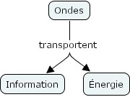
Carte conceptuelle = propositions
Concept (un nom)
... affecte ...
... cause ...
... contredit ...
... dépend de ...
... est associé avec ...
... est ...
... est composé de ...
... est un intrant de ...
... est un phénomène de ...
... est un symptôme de ...
... est une condition pour ...
... est une conséquence de ...
... est une manifestation de ...
... est une partie de ...
... est une propriété de ...
... inclus ...
... influence ...
... produit ...
…
Mot de liaison (un verbe)
Propositions
(unités de sens)
Concept (un nom)
Deux propositions
1) Les ondes transportent de l’information
2) Les ondes transportent de l’énergie
Source: André Laflamme, Université de Montréal

Slide 22
Exemple de consignes à donner pour créer de cartes
Élaborez d’abord une question à laquelle le réseau de concepts tentera de répondre (concept central).
Recenser d’abord les concepts clefs les plus généraux associés à la question de départ. Ensuite, établissez la liste des concepts plus spécifiques (en profondeur).
Regroupez et hiérarchisez les concepts selon l’organisation naturelle de ceux-ci.
Reliez les concepts entre eux pour former des propositions (liens proches et liens éloignés) […]
Ajouter des ressources au besoin (URL, vidéo, images, textes, etc.) ou des exemples.
Réviser votre travail (ajout de sous concepts et de relations, couleur, police).
(La méthode de Novak selon A. Laflamme)

Slide 23
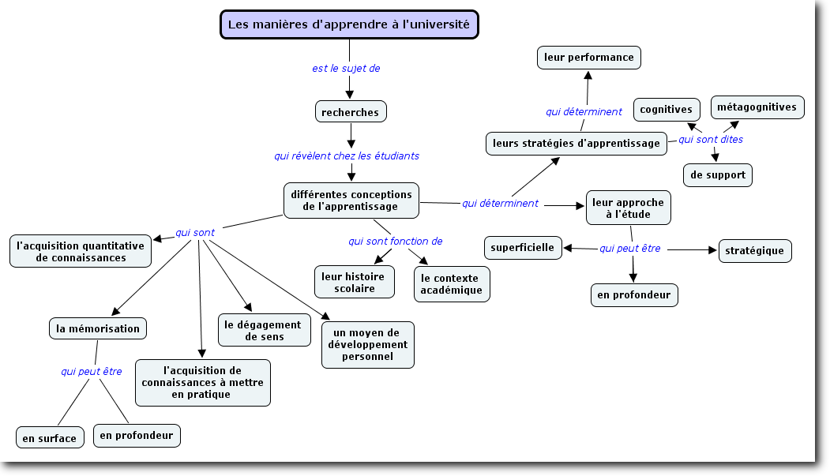
Exemple: Effets de la conception de l’apprentissage
Source: André Laflamme, Université de Montréal

Slide 24
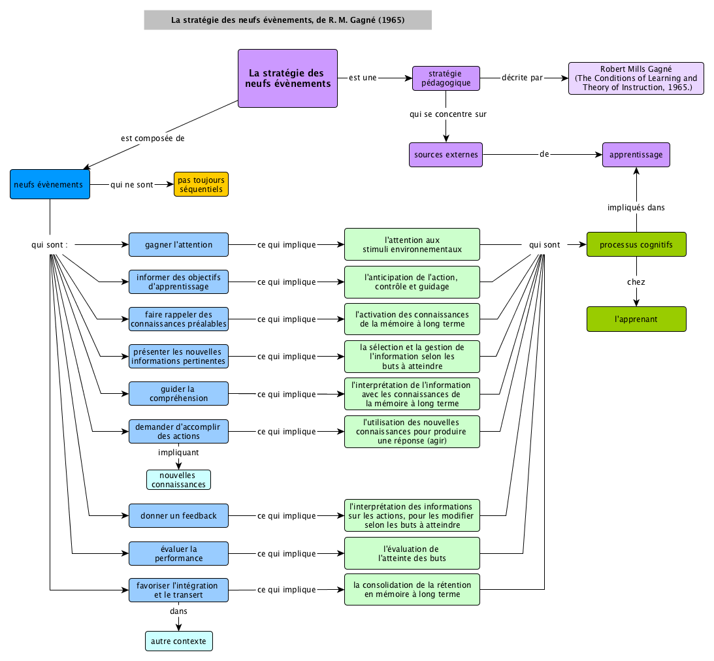
L’enseignement explicite (modèle pédagogique de Gagné)
B. Steiner, cours BASES
https://edutechwiki.unige.ch/fr/Théorie_des_conditions_d’apprentissage/Les_neuf_évènements_de_R.M._Gagné

Slide 25
Autres langages visuels
(Exemples qui montrent que certaines disciplines utilisent des langages visuels spécialisés)

Slide 26
Diagramme de type business process model
Diagramme BPMN: activité de correction
Julien DaCosta (2014). BPMN 2.0 POUR LA MODÉLISATION ET L’IMPLÉMENTATION DE DISPOSITIFS PÉDAGOGIQUES ORIENTÉS PROCESSUS.

Slide 27
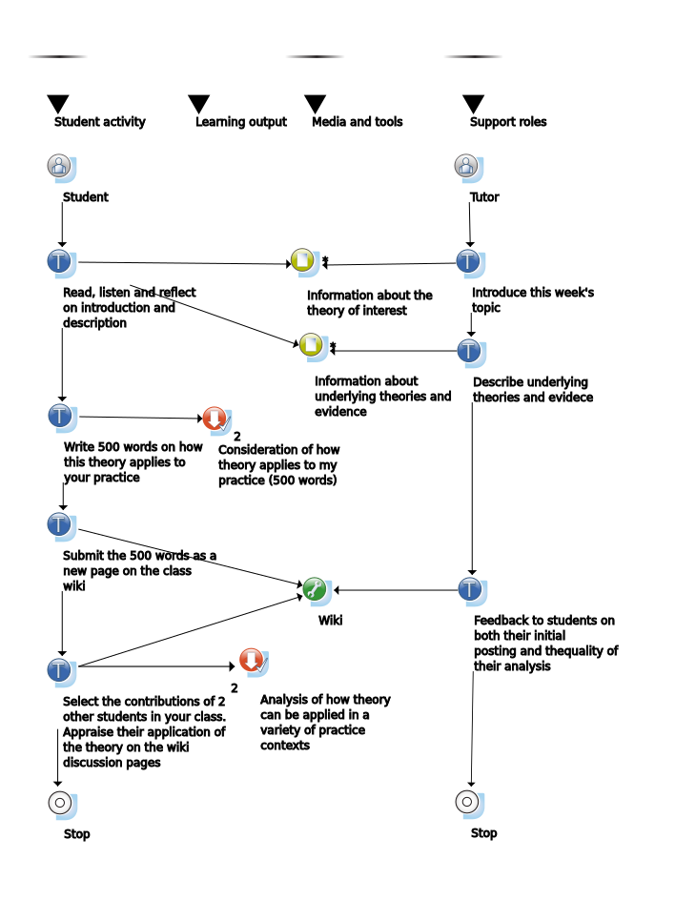
Design d’un scénario pédagogique avec CompendiumLD
http://compendiumld.open.ac.uk/

Slide 28
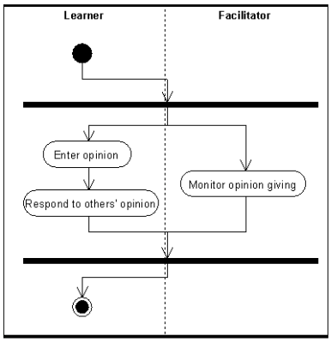
Exemple: Unified Modeling Language (UML)
UML comprend une série de langages pour modéliser des systèmes, données, traitements, comportements, besoins, etc.
Très populaire en informatique appliquée ….
Exemple: Diagramme d'activité (très simple)

Slide 29
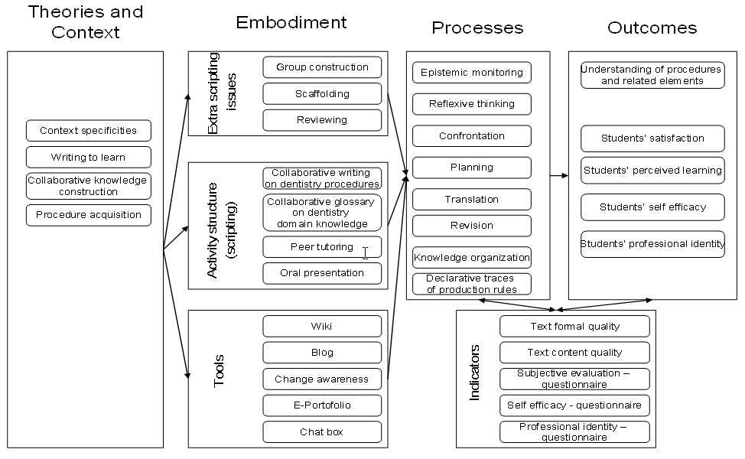
Cartes de conjectures selon Sandoval
(associer conjectures théoriques, design, processus et résultats recherchés)
… qui influencent des processus
Résultats
désirés
Actions / implémentations
Théorie générale
Résultats mesurables
Source: TECFA

Slide 30
Logiciels

Slide 31
Taxonomie de quelques outils gratuits
Outils
Spécialisés
En ligne
De dessin
Mind maps
Concept maps
https://inkscape.org/en/
(difficile, assez puissant)
https://www.libreoffice.org/
(module draw, assez facile)
https://sourceforge.net/projects/freemind/
https://www.freeplane.org/
Mind maps
https://www.mindmeister.com/
https://cmap.ihmc.us/
http://vue.tufts.edu/
diagrammes
https://www.gliffy.com/

Slide 32
Cartes conceptuelles/heuristiques avec Powerpoint / Word
Propriété
Sous concept
Propriété
Concept
central
Sous concept
Sous concept
lien
Sous concept
Word et PPT (ou Libre Office) ont des bons outils de dessin
Par contre, dessiner prend plus de temps ….

Slide 33
«HANDS ON»

Slide 34
Activité – à compléter
Pourquoi enseigner avec du matériel multimédia ?
Consignes:
Placer les concepts
Tirer des liens
Nommer les liens
Descriptifs
Liste de concepts:
Référent d’étude
Descriptifs (textes..)
Figuratifs (image..)
Canal auditif
Canal visuel
Connaissances antérieurs/expertise
Mémoire de travail
Apprentissage
Mémoire de travail
Effet:

Slide 35
Deux Etudes de cas

Slide 36
Cas 1. Utilisation de cartes conceptuelles et de vidéographies dans le cours «BASES»

Slide 37
Le cours «BASES»
Bases psychopédagogiques des technologies éducatives – Master «MALTT» en technologie éducative (lien)
Contraintes matérielles du cours
Entièrement en auto-formation et à distance
Low-cost (peu de matériel didactisé, sans tutorat, etc.)
Design de cours
Une pédagogie active: Les étudiant(e)s produisent des cartes conceptuelles et des vidéographies
Ils s’entre aident: un mécanisme de «peer-tutoring»
Réutilisation des productions d’étudiants

Slide 38
Double usage de cartes conceptuelles
Apprendre des concepts en créant des cartes
Evaluer la compréhension/
compétence d'un-e étudiant-e

Slide 39
Résumé des consignes (édition 2015/16)
Chaque étudiant(e) doit:
Lire des résumés courts dans un wiki,
créer 3 productions (cartes conceptuelles / vidéographies),
contribuer en tant que discutant à 6 cartes/vidéographies,
formuler une question centrale intéressante.
Une production doit porter sur une thématique abordée dans une page qui fait partie du cours, mais elle peut déborder.

Slide 40
Critères d’évaluation (notes données à la fin du cours)
Qualité académique du contenu
Qualité de la carte conceptuelle: Organisation, qualité des liens, etc.
Richesse de la contribution (carte conceptuelle complexe)
Qualité technique de la vidéo: Framing, peut-on voir des détails ?, qualité audio, etc.
Qualité de la présentation: Bonne introduction, structure, intéresse l'audience avec des questions, etc.
Qualité de la narration: Fluidité, langage professionnel, etc.
(lien verrouillé vers la grille)

Slide 41
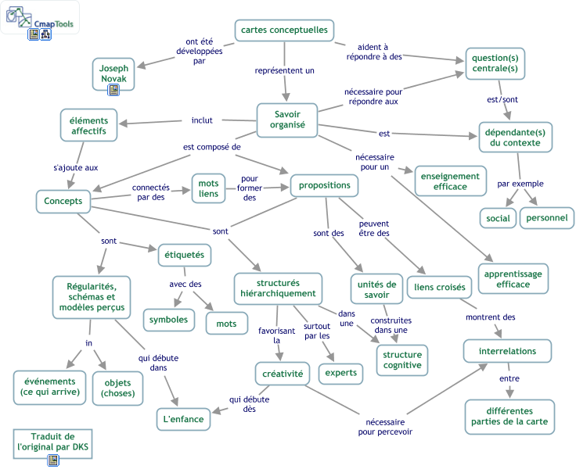
Préparation: résumé de Novak, y.c. sa carte sur les cartes
Théorie de Novak sur les cartes conceptuelles

Slide 42
Consignes (rappel)
Élaborez d’abord une question à laquelle le réseau de concepts tentera de répondre (concept central).
Recenser d’abord les concepts clefs les plus généraux associés à la question de départ. Ensuite, établissez la liste des concepts plus spécifiques (en profondeur).
Regroupez et hiérarchisez les concepts selon l’organisation naturelle de ceux-ci.
Reliez les concepts entre eux pour former des propositions (liens proches et liens éloignés) […]
Ajouter des ressources au besoin (URL, vidéo, images, textes, etc.) ou des exemples.
Réviser votre travail (ajout de sous concepts et de relations, couleur, police).
(La méthode de Novak selon A. Laflamme)

Slide 43
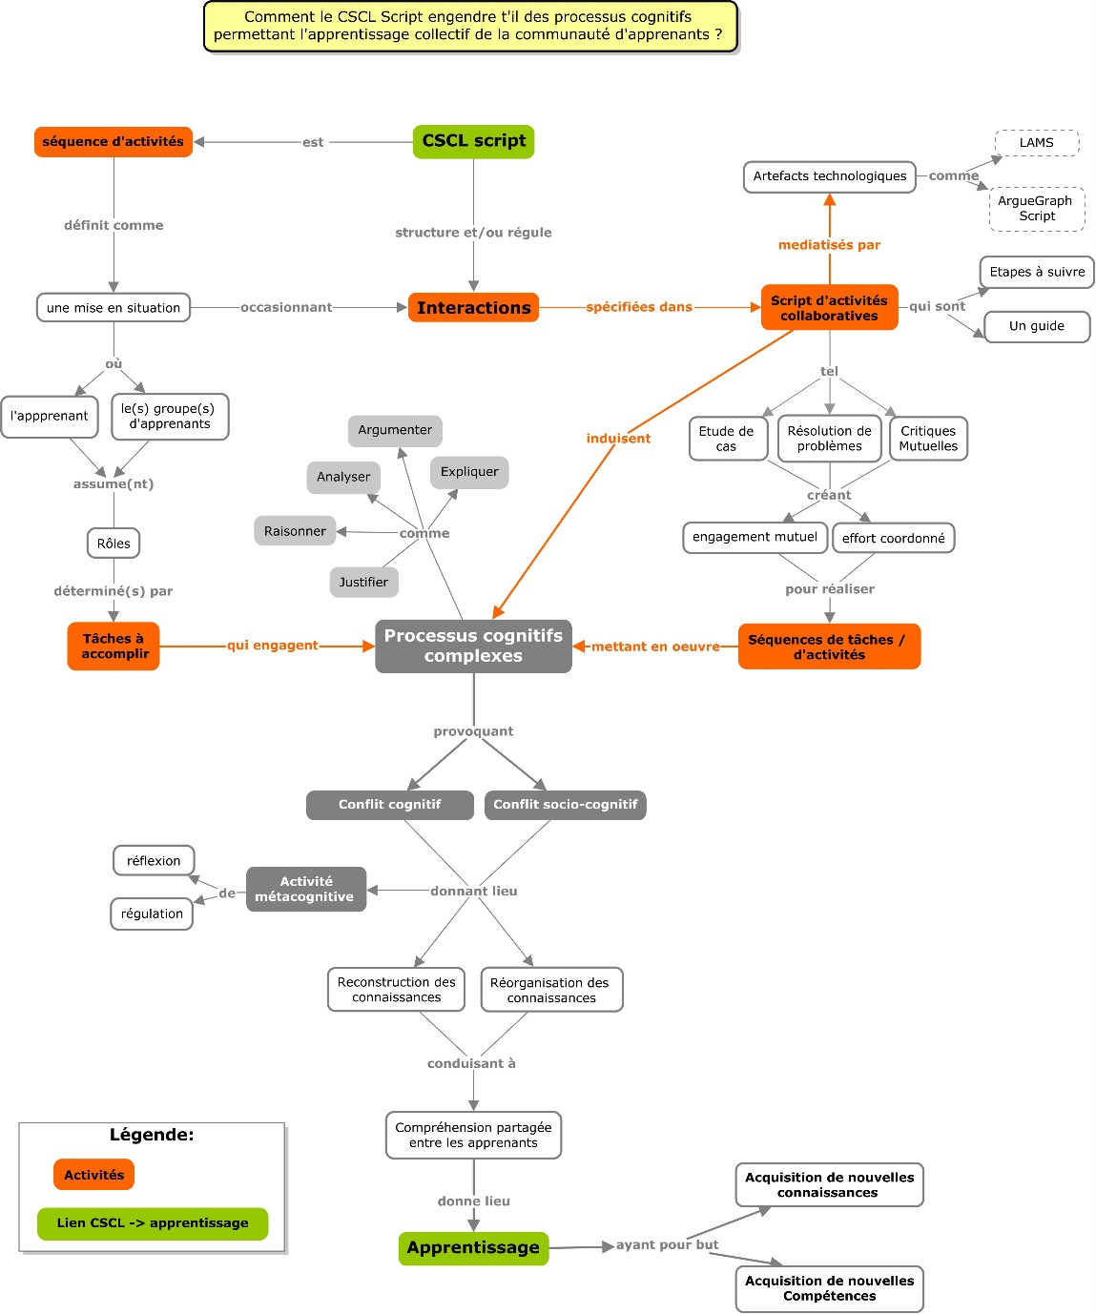
Exemples / 1
Script collaboratif - Processus cognitifs et apprentissage (1:00-2:00)

Slide 44
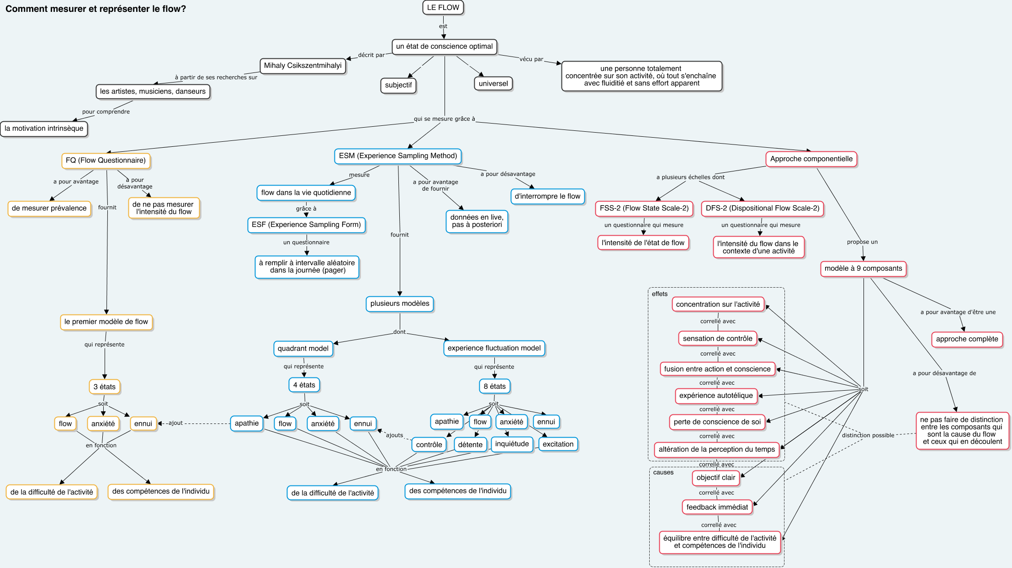
Exemples / 2
Mesurer et représenter le flow
(sans video)

Slide 45
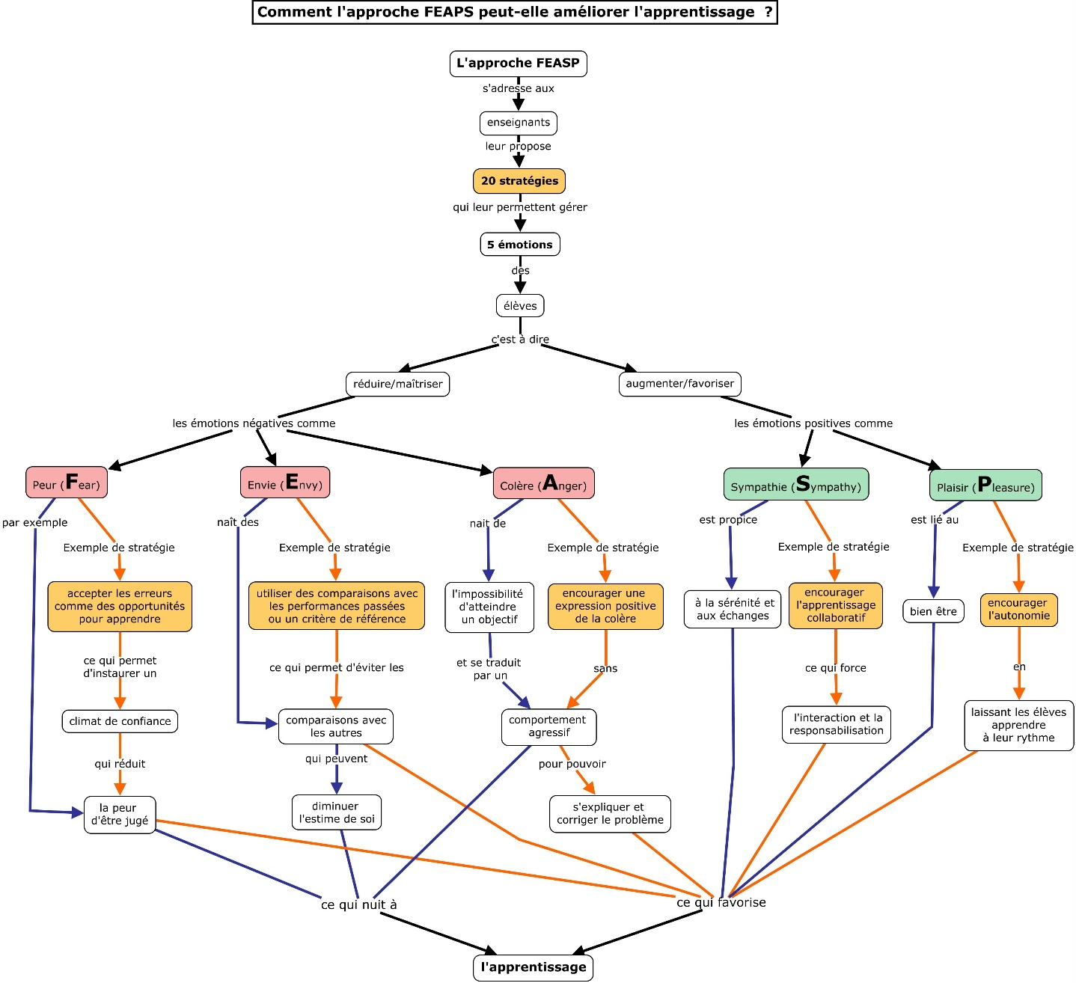
Exemples / 3
Comment l'approche FEASP peut-elle améliorer l'apprentissage ?
(2:40->)

Slide 46
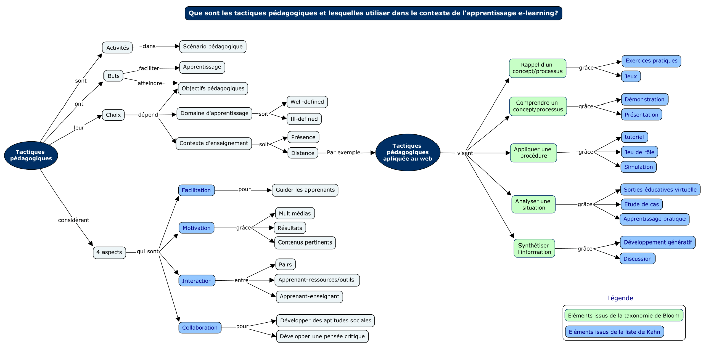
Exemples / 4
Que sont les tactiques pédagogiques et lesquelles utiliser dans un contexte de e-learning? (0:0 – 3:00)

Slide 47
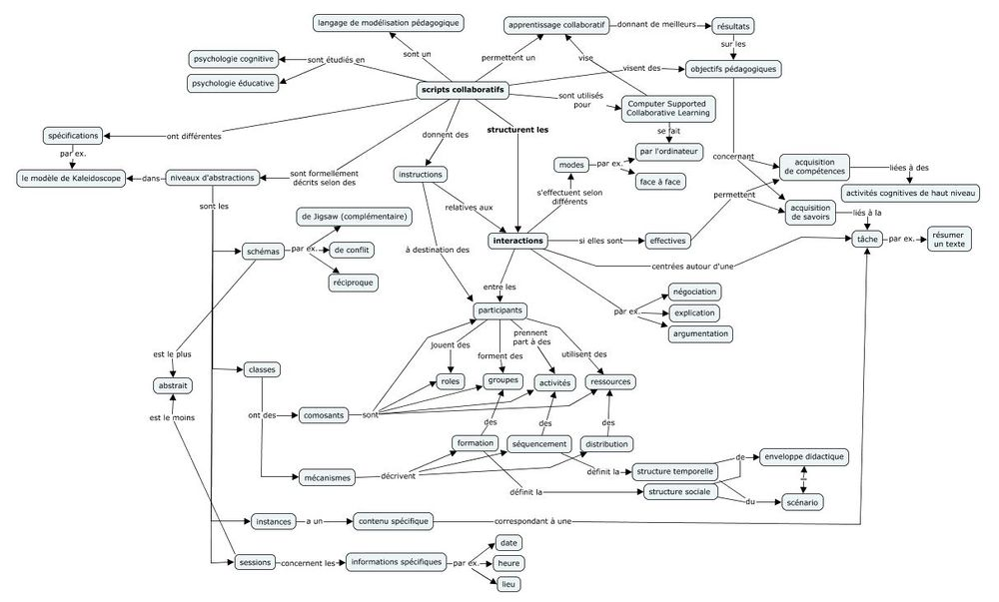
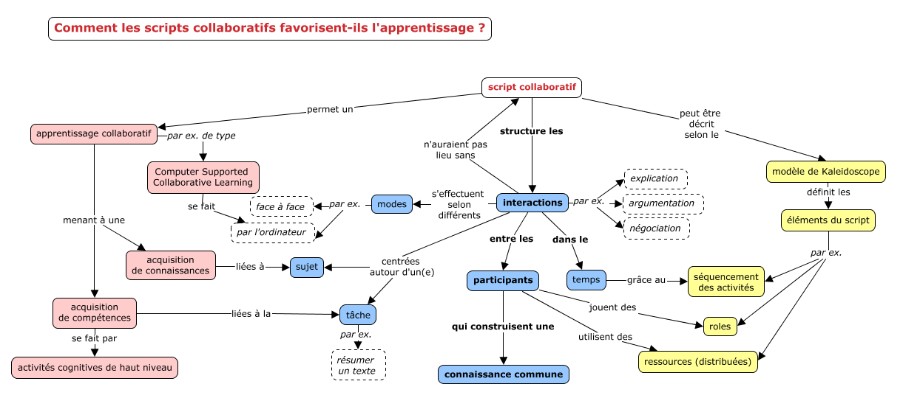
Le peer tutoring
2 étudiant(e)s donnent des conseils aux autres, utilisant une interface structurée. Exemple: http://edutechwiki.unige.ch/fr/Script_collaboratif_(Kaleidoscope)/Production2_bases1516
Version 1
Version 4

Slide 48
Résultats positifs (pour un cours «low cost)
Qualité des productions:
Bonnes (pour des novices), à améliorer:
  Simplifier ! Eliminer des détails non-pertinents, souvent des noeuds qui contiennent des verbes
  Technique (qualité du son, zoom, manque de sous-cartes)
  Manque de structure (hiérarchisation, «driving question», etc.)
  Ancrage académique (manque de références)
Peer tutoring
Marche globalement (qqs. problèmes de coordination, gestion de retardataires, certain feedback trop superficiel)
Satisfaction des étudiants
Bonne (globalement)
Dispositif technique fragile (prototype)

Slide 49
Cas 2. Le site d’information
Paula Rattu (2014) la cartographie de la connaissance : quelle méthode de conception ?
Travail de master MALTT https://archive-ouverte.unige.ch/unige:74538

Slide 50
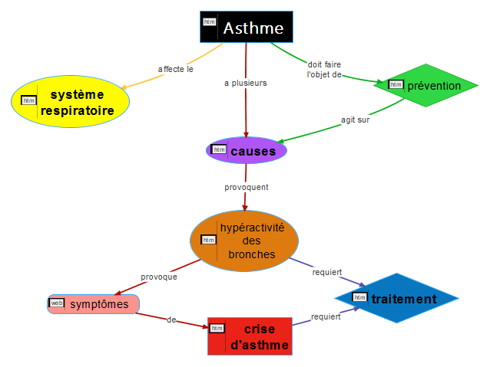
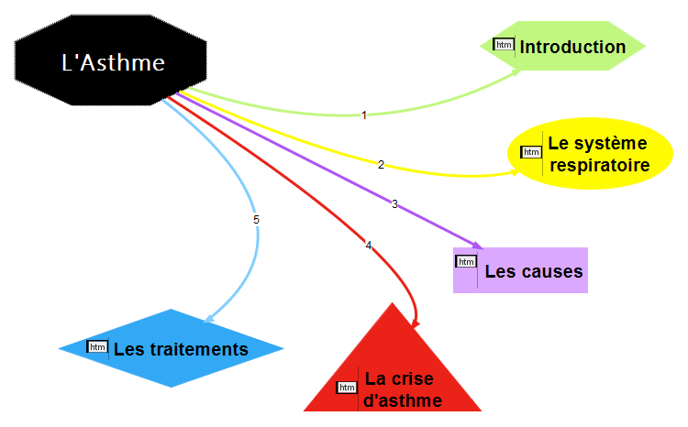
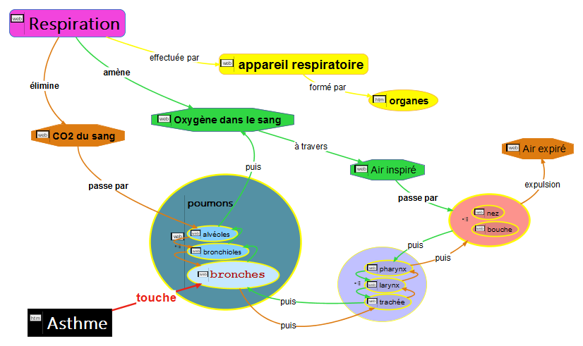
Un hypertexte hiérarchique composé de cartes et de pages
Sous-carte
Sous-carte
Carte principale
http://tecfaetu.unige.ch/perso/maltt/rattu4/cartasthme/ (démo)

Slide 51
Faire sortir l’essentiel
Version 1
Version 2

Slide 52
Quelques résultats du travail / conseils
Des contenus complexes à afficher sur le web nécessitent une segmentation/hiérarchisation
La conception d’une bonne carte nécessite plusieurs versions avec des tests utilisateurs
Il faut ajouter d’autres formats à un dispositif (textes, dessins, vidéos, etc.)
Adoptez des codes (formes, couleurs, etc,)

Slide 53
Conclusion et DISCUSSION

Slide 54
Activité – solution possible
Pourquoi enseigner avec du matériel multimédia ?
Référent
Consignes:
Placer les concepts
Tirer des liens
Nommer les liens
est représenté par
est représenté par
Descriptifs
Figuratifs
Traités par
Traités par
Traités par
Canal auditif
Séparés mais utilisables
en même temps
Canal visuel
Connaissances antérieures
intégration
Liste de concepts:
Référent
Descriptifs (textes..)
Figuratifs (image..)
Canal auditif
Canal visuel
Connaissances antérieurs/expertise
Mémoire de travail
Apprentissage
intégration
Mémoire de travail
intégration
Effet: Apprentissage

Slide 55
Résumé
Les cartes conceptuels ont des usages multiples
L’outil doit être adapté à chaque usage
Il faut permettre des styles personnels
Difficultés de visualiser l’essentiel
  Le tout doit être hiérarchisé, être organisé par une problématique centrale («driving question»). etc.
Il s’agit d’un langage qui doit être appris
  il faut former les utilisateurs, par ex. faire faire des versions et leur donner du feedback
Affichage écran ou impression papier difficile à gérer (pensez à segmenter)

Slide 56
Merci !
Q/R
Transparents: http://tecfa.unige.ch/tecfa/talks/schneide/intro-cartes-2018
URL court: https://goo.gl/4br8uC

